Slide 1
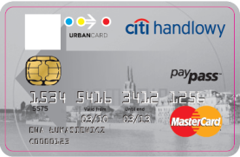
Miejska Karta Płatnicza dla Szczecina Wygoda i oszczędność
Szczecin, Maj 2011
Notes:
1

Slide 2


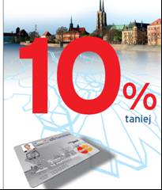
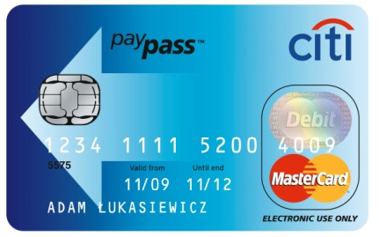


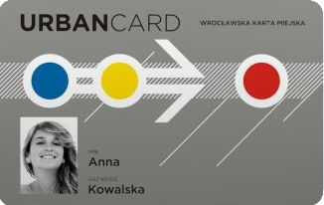
Miejskie Karty Płatnicze
+
Karta Debetowa Citibank
Warszawska Karta Miejska
Warszawska Miejska Karta Debetowa
+
Wrocławska Miejska Karta Debetowa

Slide 3
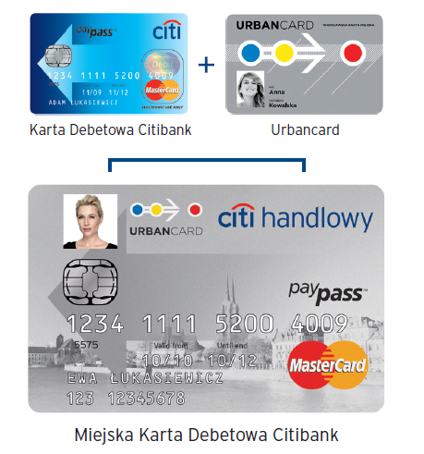
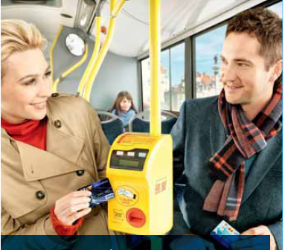
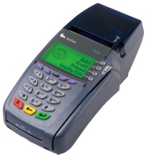
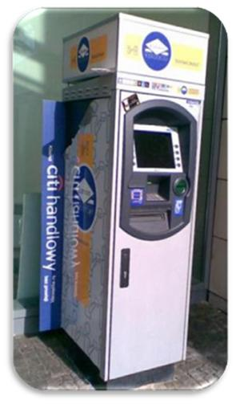
Miejskie Karty Płatnicze
Miejska Karta Płatnicza we Wrocławiu – start 05.05.2011
Urbancard i karta debetowa do konta w Citi Handlowy w jednym

Slide 4
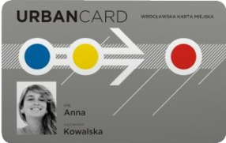
Wrocławska Miejska Karta Płatnicza – benefity dla klienta
Miejska Karta Debetowa
Urbancard
Możliwość płatności kartą
Tak
Nie
Możliwość nagrania biletów komunikacji miejskiej
Tak
Tak
Czas oczekiwania na kartę
Od ręki w oddziale
5 dni
Konieczność zakupu karty z nagranym biletem
Nie
Tak
Możliwość wysłania karty na adres klienta
Tak
Nie
Możliwość uzyskania zwrotu 10% wartości biletów komunikacji miejskiej
Tak
Nie
Kaucja za wydanie karty
Nie
Nie

Slide 5
Zwrot 10% wartości biletów dla Klienta
1. krok: Zakup i wgranie na kartę imienną biletu długookresowego
2. krok: Zasilenie konta na kwotę łączą min. 1500 zł
3. krok: Na koniec następnego miesiąca 10 proc. wartości biletu bank zwraca na konto klienta
Jak to działa:
Przykład:
96 zł w skali roku: oszczędność przy zakupie biletu 30-dniowego

Slide 6



Wrocławska Miejska Karta Płatnicza – proces wydania
Miejska Karta Płatnicza dostępna dla mieszkańców Wrocławia „od ręki”
Miejska Karta Debetowa
Oddział Citi Handlowy
we Wrocławiu
Aplikacja Mennicy automatycznie / na miejscu personalizująca część miejską

Slide 7

Pozostałe funkcje karty
Miejska Karta Płatnicza Citibank – główne funkcje
Możliwość dokonywania płatności w punktach handlowo-usługowych oraz wypłacania gotówki z bankomatów w Polsce i za granicą
Płatności zbliżeniowe PayPass
Płatności w Internecie oraz przez telefon
Rabaty nawet do 50% przy płatnościach kartą w licznych sklepach i punktach usługowych (m.in. Pizzeria Dominium, Diesel, Troll, The Mexican, Almatur)
Cash Back –wypłaty gotówki bez prowizji podczas płacenia za zakupy ( ok. 20 000 punktów)
Możliwość podłączenia karty pod konto walutowe w EUR i dokonywania płatności bezpośrednio przy użyciu środków zgromadzonych na rachunku
Udział w promocjach organizowanych przez MasterCard i Citi Handlowy
Możliwość wydania kart uprawniających do zwrotu 10% wartości biletu dla maksymalnie 4 współposiadaczy konta

Slide 8
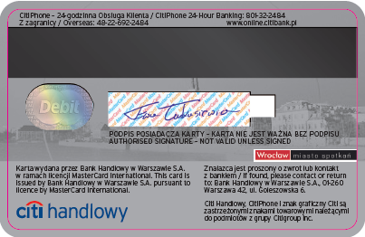
Wizualizacja uzgodniona indywidualnie z miastem
Jak rozpoznać Miejską Kartę Płatniczą Citibank?
nadrukowane zdjęcie Klienta
logo Urbancard
technologia MasterCard PayPass (płatności zbliżeniowe)
chip zabezpieczający dane na karcie
nadrukowana panorama miasta
nadrukowany 11 cyfrowy numer karty ZTM
logo Gminy Wrocław
Zdjęcie Klienta robione jest na miejscu w oddziale.

Slide 9
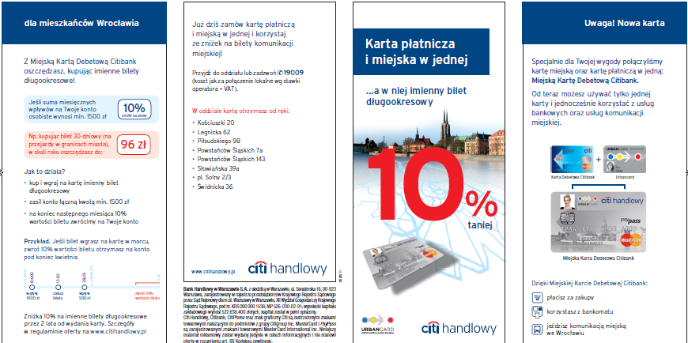
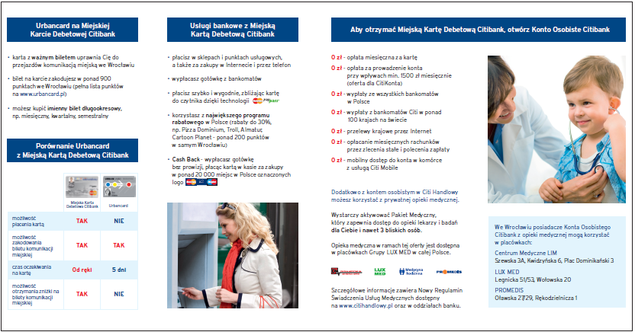
Miejska Karta Płatnicza – komunikacja (przykład Wrocławia)
Komunikacja zachęcająca do skorzystania
z nowego rozwiązania (finansowana przez bank)

Slide 10
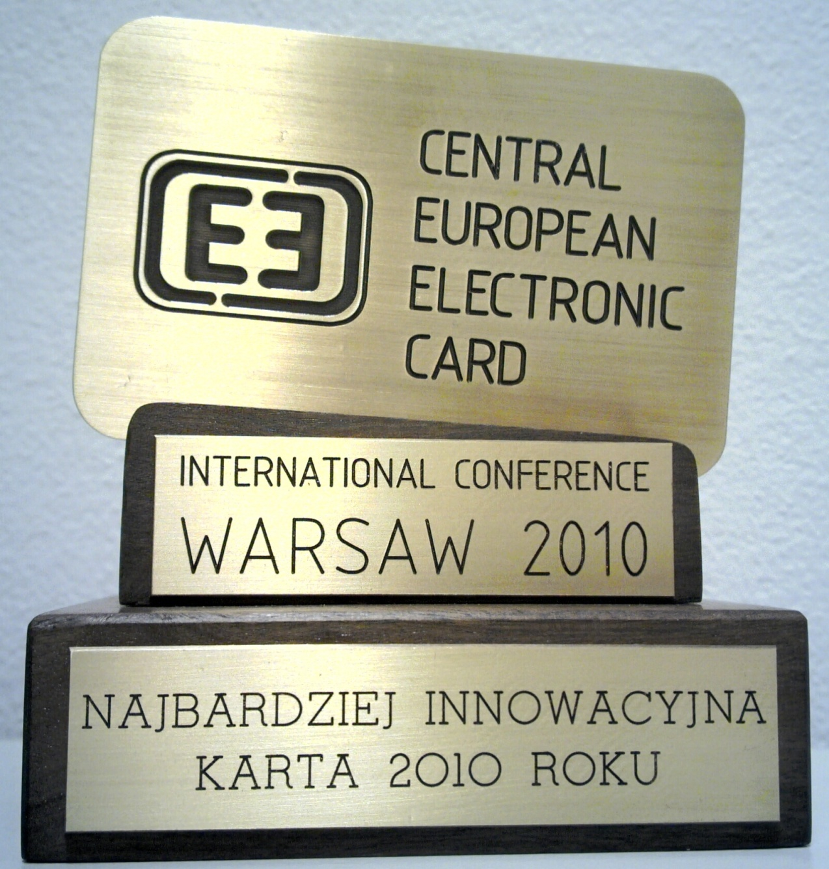
Miejska Karta Płatnicza
Najbardziej Innowacyjna polska karta 2010 roku
(wygrana w konkursie Central European Electronic Card)

Slide 11
Miejska Karta Płatnicza
www.citihandlowy.pl
Bank Handlowy w Warszawie S.A.
Citi Handlowy jest zastrzeżonym znakiem towarowym należącym do podmiotów z grupy Citigroup Inc.
Niniejszy materiał reklamowy został wydany jedynie w celach informacyjnych i nie stanowi oferty w rozumieniu art. 66 Kodeksu Cywilnego.
Bank Handlowy w Warszawie S.A. z siedzibą w Warszawie, ul. Senatorska 16, 00-923 Warszawa, zarejestrowany w rejestrze przedsiębiorców Krajowego Rejestru Sądowego przez Sąd Rejonowy dla m.st. Warszawy w Warszawie, XII Wydział Gospodarczy Krajowego Rejestru Sądowego, pod nr. KRS 000 000 1538; NIP 526-030-02-91; wysokość kapitału zakładowego wynosi 522.638.400 złotych, kapitał został w pełni opłacony.

